Slide 1
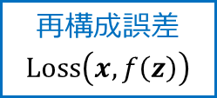

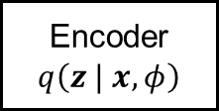
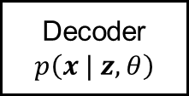


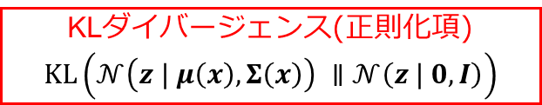
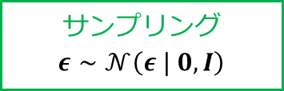




再構成誤差
$$Loss\left(x, f\left(z\right)\right)$$
$$f\left(z\right)$$
Decoder
$$p\left(x | z, θ\right)$$
KLダイバージェンス(正則化項)
$$KL\left(𝒩\left(z | μ\left(x\right), Σ\left(x\right)\right) ∥𝒩\left(z | 0, I\right)\right)$$
$$z=μ+Σ^{\frac{1}{2}}ε$$
$$+$$
$$μ\left(x\right)$$
$$Σ\left(x\right)$$
$$⨀$$
Encoder
$$q\left(z | x, φ\right)$$
サンプリング
$$ε∼𝒩\left(ε | 0, I\right)$$
$$x$$

